Slide 1
Android Reloj Control
Serviu Valparaíso

Slide 2

Características
Gestión y consulta de marcaciones
  Filtro entre dos fechas
  Consultar registros del día
  Permite revisar múltiples registros simultáneamente
Alarma Programable Manualmente
Alarma Con Sincronización Automática
Gobierno de Chile | Ministerio de Vivienda y Urbanismo

Slide 3
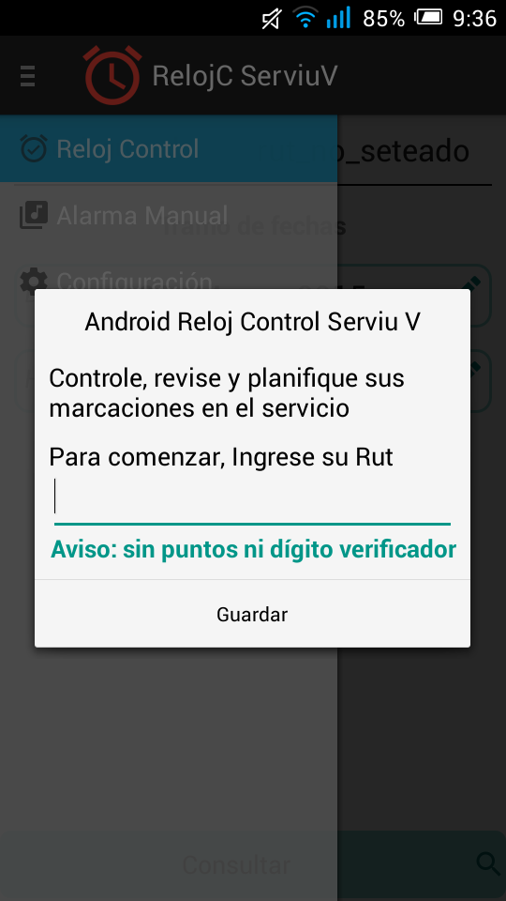
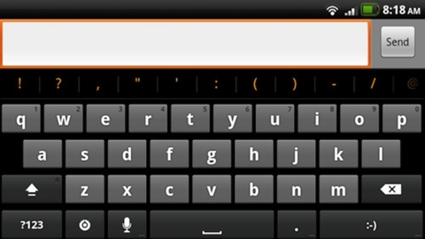
Primera Interacción
Al iniciar la aplicación esta le pedirá su RUT por primera y única vez
Deberá de ingresarlo sin puntos ni digito verificador
Toque el espacio en blanco para abrir su teclado en el equipo
Gobierno de Chile | Ministerio de Vivienda y Urbanismo

Slide 4
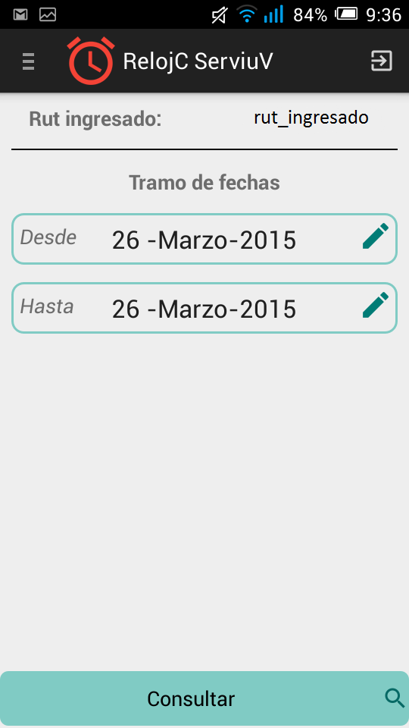
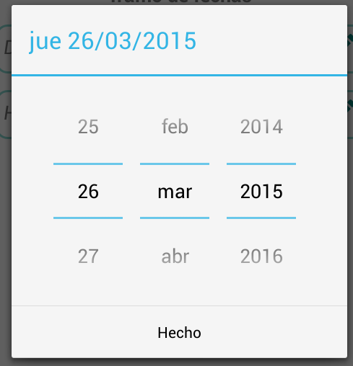
Vista Principal
Permite seleccionar las fechas desde y hasta cuando se desea consultar
Para editar toque el lápiz a la derecha de las fechas

Slide 5
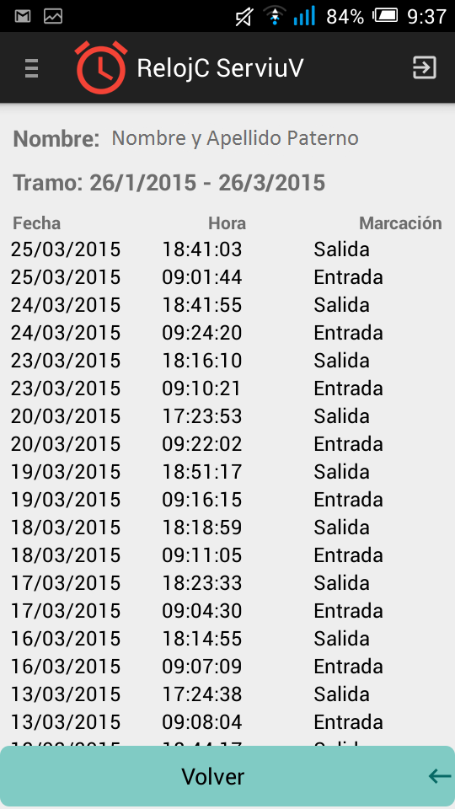
Desplegando Datos
La aplicación despliega los datos entre dos tramos seleccionados:
Usted puede navegar entre los registros tocando con su dedo
Para volver a la pantalla anterior pulse el botón ‘Volver’

Slide 6
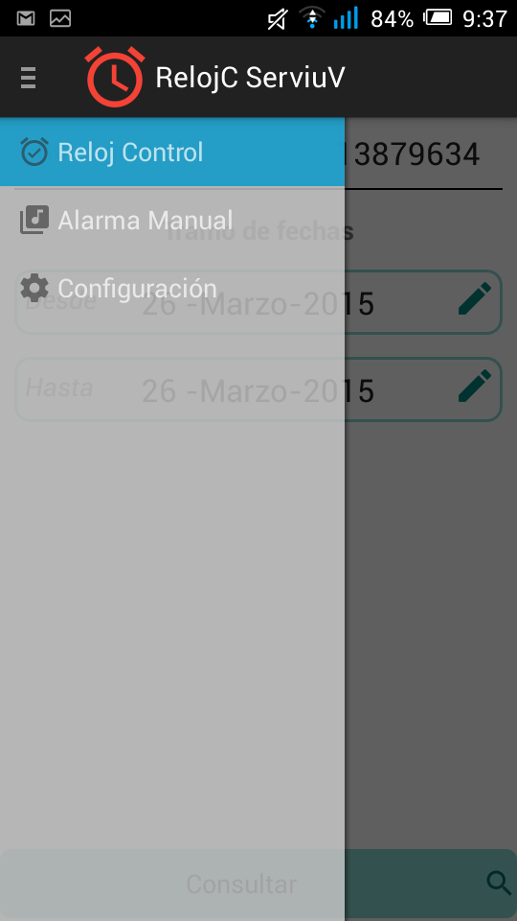
Menú Desplegable
El menú desplegable de la aplicación permite navegar entre las distintas funcionalidades disponibles
Reloj Control: Funcionalidad principal; permite consultar marcaciones entre dos fechas o por el día de hoy
Alarma Manual: Una alarma manual que se activa dependiendo de sus elecciones
Configuración: Permite realizar distintas operaciones de configuración de la aplicación tales como:
  Cambiar el RUT Ingresado
  Activar la alarma automática
  Resetear los mensajes de ayuda de la aplicación

Slide 7
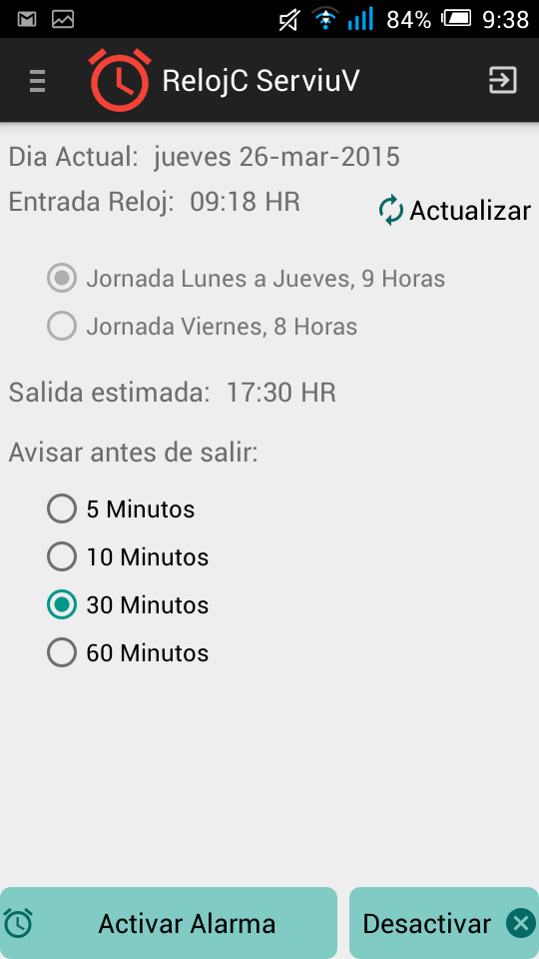
Alarma Manual
La alarma Manual le permitirá configurar una alarma una única vez
Modo de uso:
Seleccione el tiempo que desea que la alarma le avise antes de su salida
Presione en Activar Alarma
Botones Opcionales
Actualizar: Le permite obtener la hora de marcación de entrada
Desactivar: Desactiva la alarma previamente configurada

Slide 8
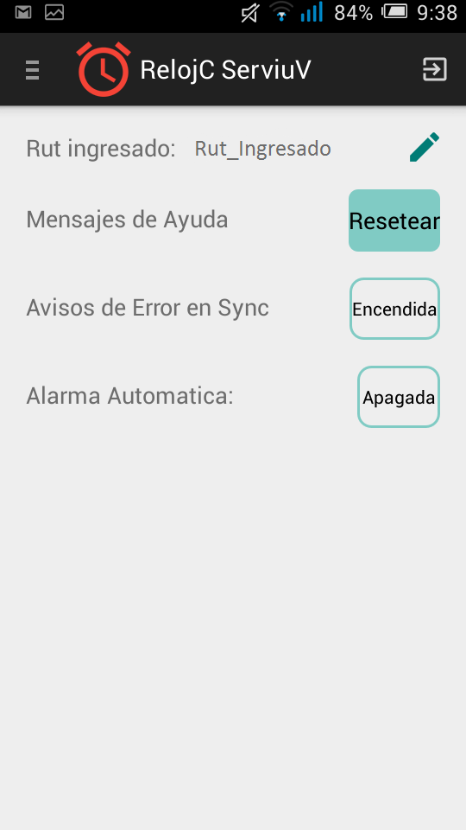
Configuración
La pantalla de configuración le permitirá
Cambiar el Rut Ingresado
Mensajes de ayuda: Permite volver a mostrar los mensajes emergentes de ayuda que contiene la aplicación
Avisos de Error en Sync: Activa o desactiva los mensajes de error en la Sincronización automática en caso de que esta falle
Alarma Automática: Activa o desactiva la alarma automática de la aplicación

Slide 9

Sincronización Automática
Pasos realizados por la sincronización
  Un servicio en segundo plano es ejecutado a las 10:45AM
  Consulta por el registro de entrada del día
  Calcula si es una jornada de lunes a jueves (9horas) o es viernes (8 horas)
  Define un horario de salida aproximado
  Configura una alarma a dicha hora
Incluye
  Manejo de Excepciones
  El servicio solo es ejecutado los días hábiles de la semana
  Solo es necesario activarla una única vez

Slide 10
Gracias.

